Slide 1









MALAGA 2025
Künzelová Michaela

Slide 2
PŘÍPRAVA NA STÁŽ
Před stáží jsem se připravovala přes mobilní aplikaci Duolingo - slovíčka a základní fráze především na angličtinu a základy španělštiny​
Také jsem si zjišťovala a seznamovala se s kulturou Španělska​
​
Zpracovávala jsem informace a fotky k představení České republiky dětem ve španělských školkách​

Slide 3
METODY VYUŽITÉ PŘI PRÁCI S DĚTMI
Při práci s dětmi jsme čelili jazykové bariéře, s většinou dětí jsme se nedomluvili, pouze s několika z nich anglicky.​
​
Já osobně jsem metody nepoužila, spíše jen koukání, jak to ve španělských školkách chodí a dopomáhání paní učitelce, která mi vždy vše vysvětlila anglicky ​
​
Paní učitelka používala metody interaktivního učení: různé hry, výtvarné a pohybové aktivity​
​
Kromě her jsme také využívali skupinové práce aby se naučili mezi sebou umět komunikovat a spolupracovat.​

Slide 4
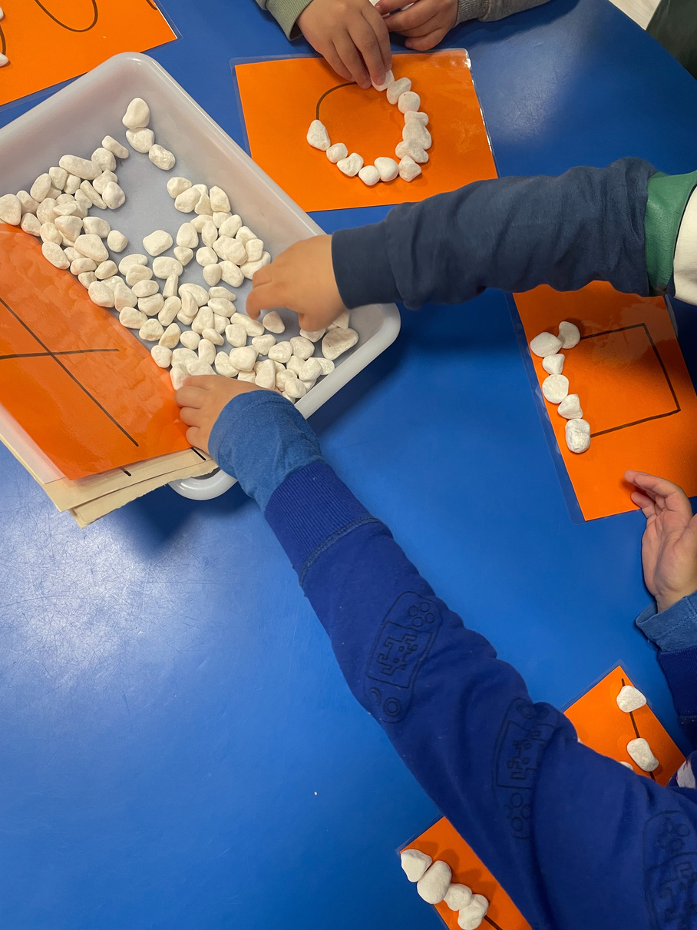
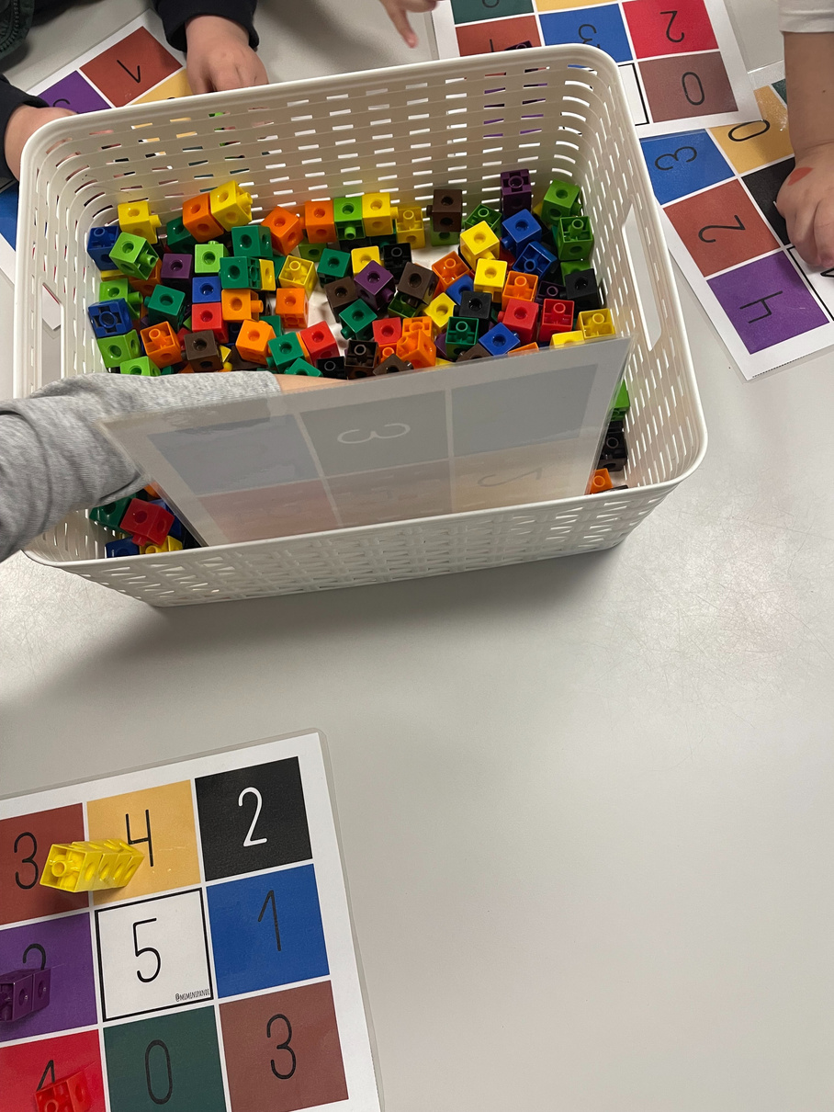
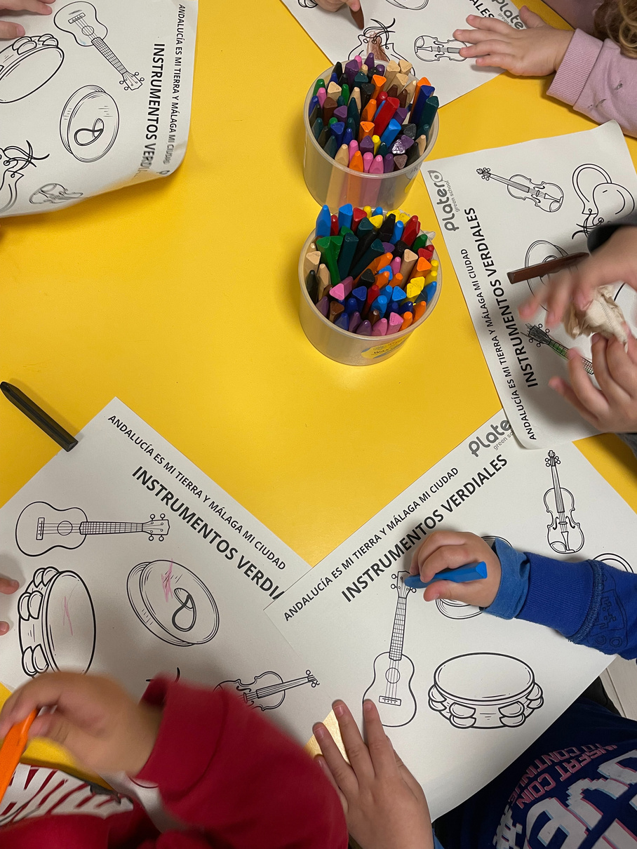
PÁR ČINNOSTÍ S DĚTMI

Slide 5
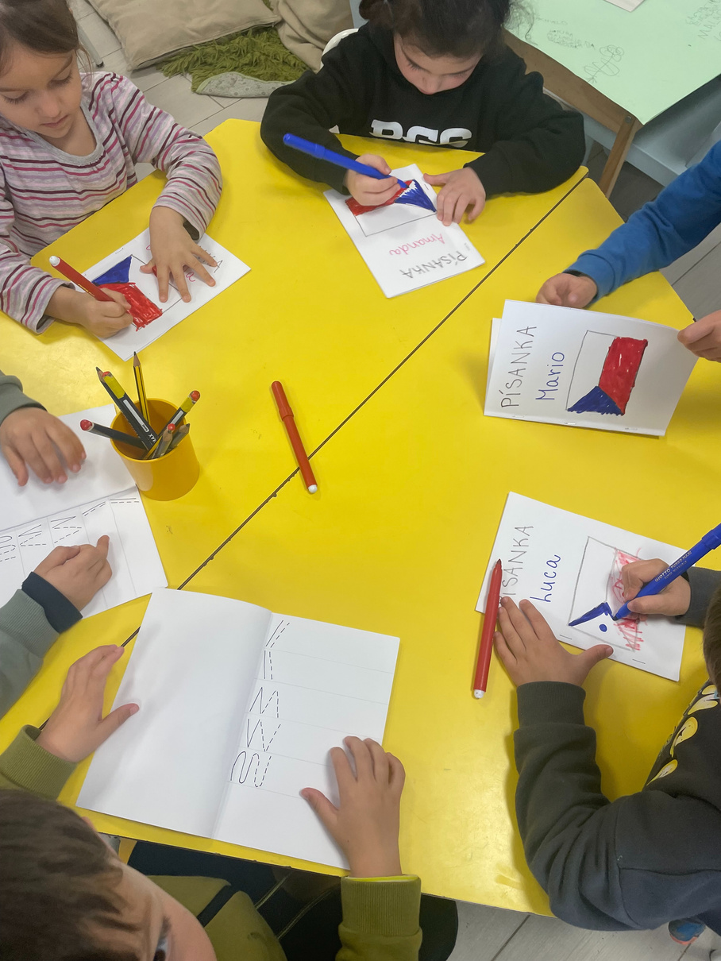

POUŽITÉ MATERIÁLY
Pracovní listy na rozvoj slovní zásoby, písanky - velice mě překvapilo že ve školce už se učí psát, pracovní listy na určité témata
Knížky
Výtvarné potřeby: pastelky, barvy, papíry, fixy
Multimediální pomůcky: videa, obrázkové karty

Slide 6
POSTUP ČINNOSTI PŘI POUŽITÍ
PŘEDSTAVENÍ ČESKÉ REPUBLIKY (paní učitelky nám překládaly do španělštiny dětem, my mluvili anglicky)
1.Jako první jsme dětem ukázali Českou republiku na mapě, jak daleko je od Španělska. Říkali jsme jak dlouho jsme jeli, přes jaké jiné státy.
2. Ukázali jsme dětem naše tradiční jídla
3.Ukázali jsme jim naši pohádku Krtečka, dali jsme jim figurku Krtečka, kterou si mohli nechat
4.Pustili jsme jim jeden díl pohádky

Slide 7
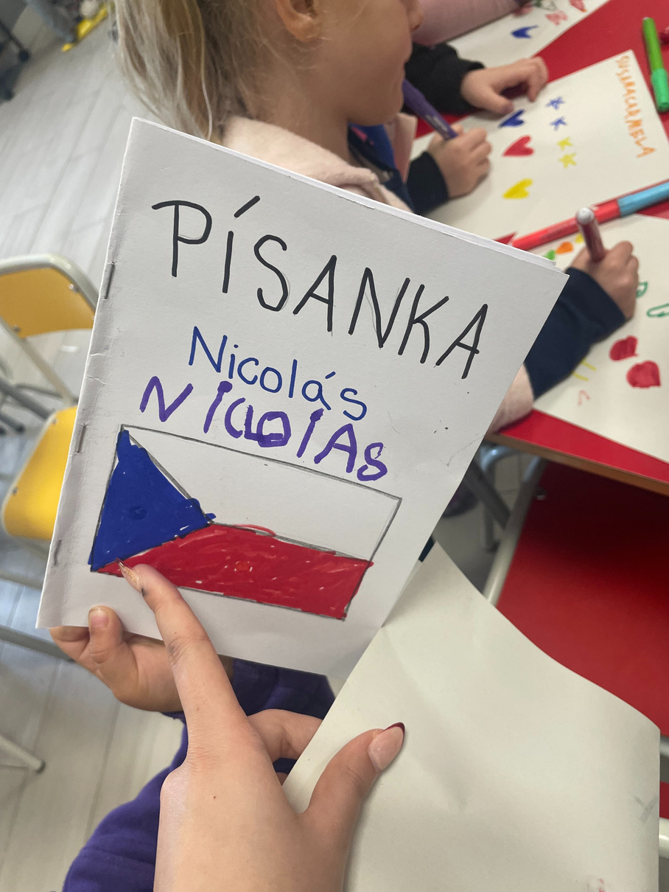
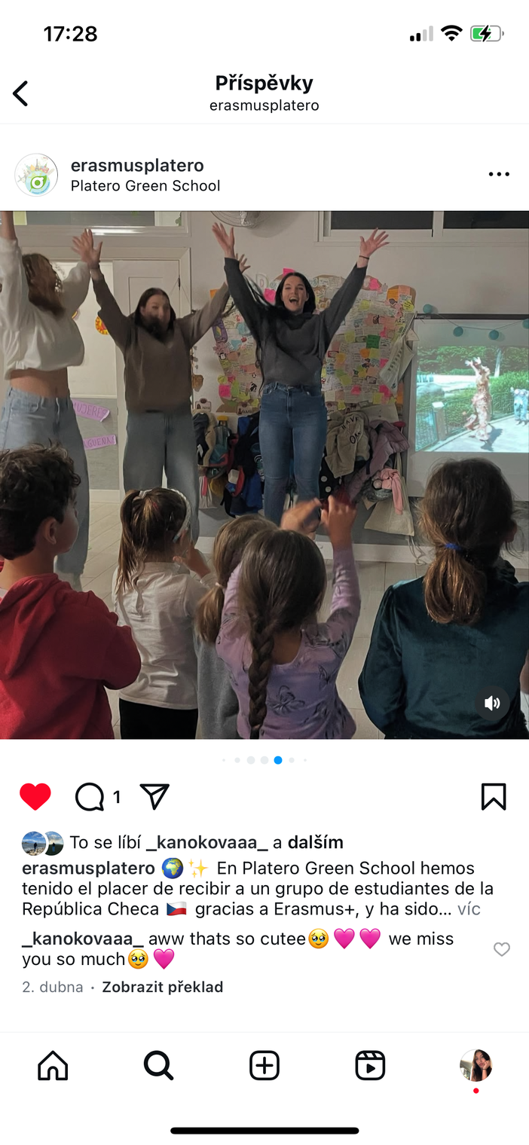
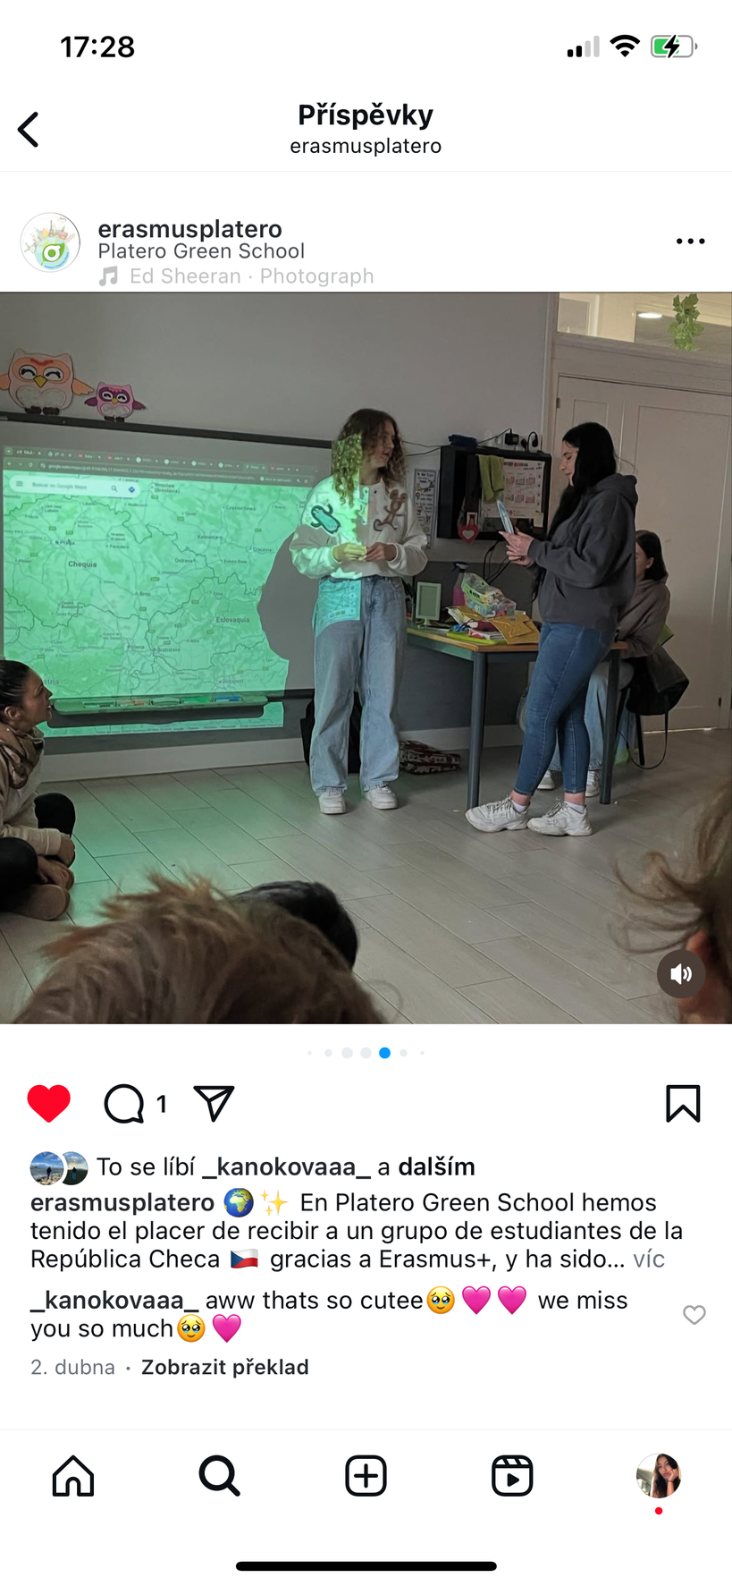
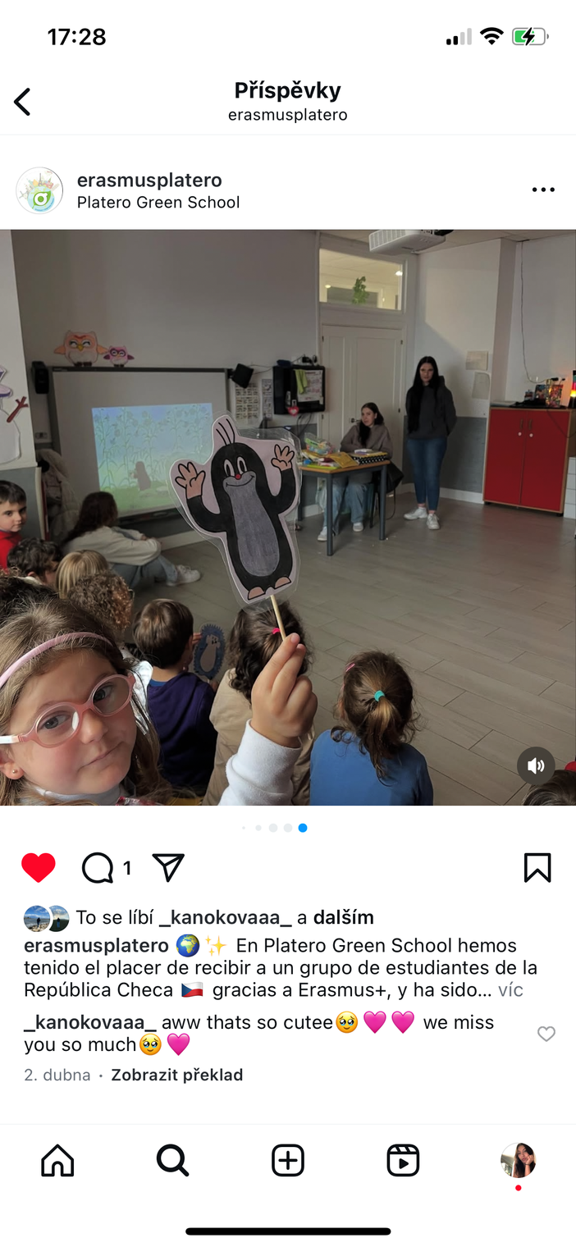
Taneček Sloník Toník - český tanec

Slide 8
CO JSEM SE NAUČILA
Zlepšila jsem své jazykové schopnosti
Obohatila jsem své zkušenosti o nové metody práce ve vzdělávání
Určitě lepší samostatnost
Spoustu nápadů, jak dělat činnosti i jiným způsobem
Tato stáž mi určitě toho hodně dala, jsem ráda, že jsem se koukla jak to chodí i jinde ve školkách než v České republice.

Slide 9
HODNOCENÍ STÁŽE
Skvělý přístup učitelek ve školce, skvělá atmosféra
Vysvětlení všeho na co jsem se zeptala, abych porozuměla co zrovna děti dělají
Určitě bych zavedla lepší přístup k hygieně, mytí si rukou před každým a po každém jídle, po pobytu venku
Strašně se mi tam líbilo, určitě bych se tam ráda podívala znova

Slide 10
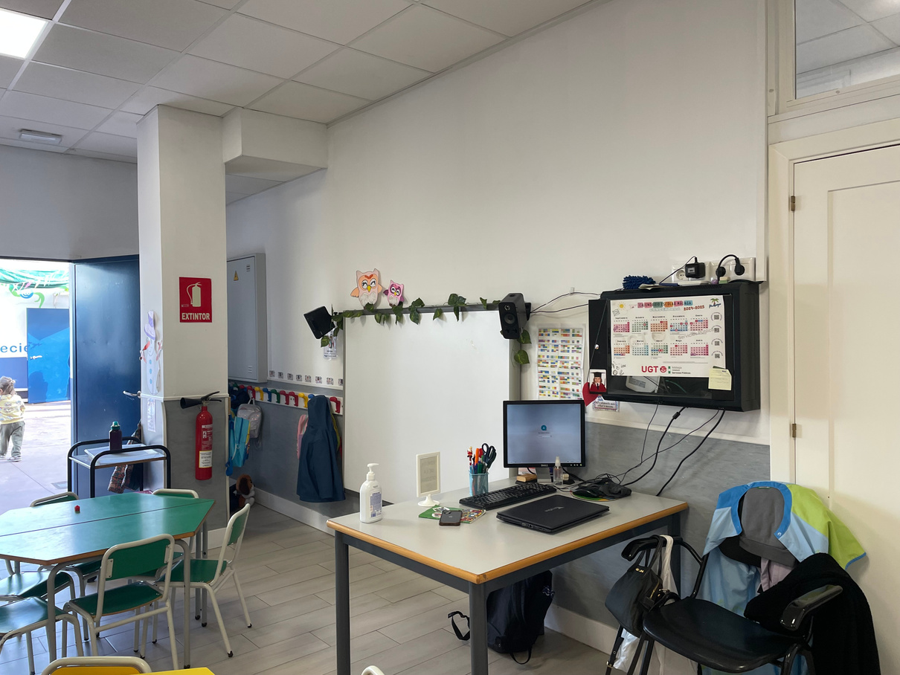
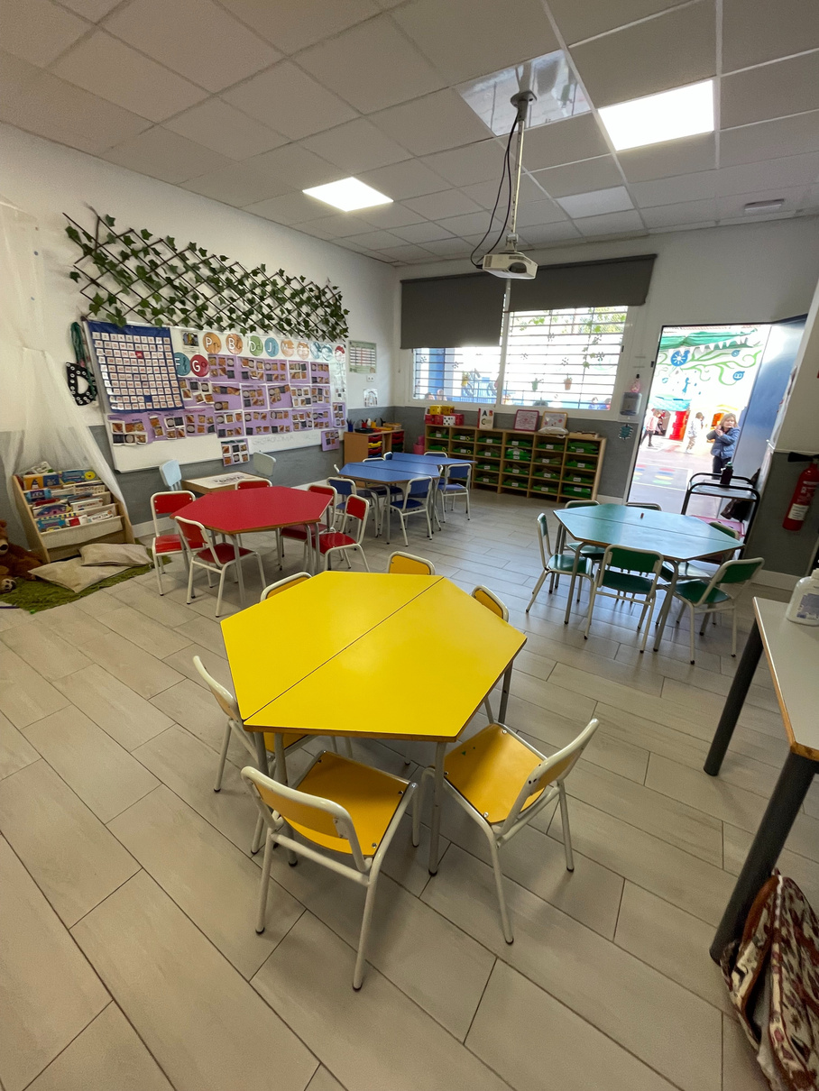
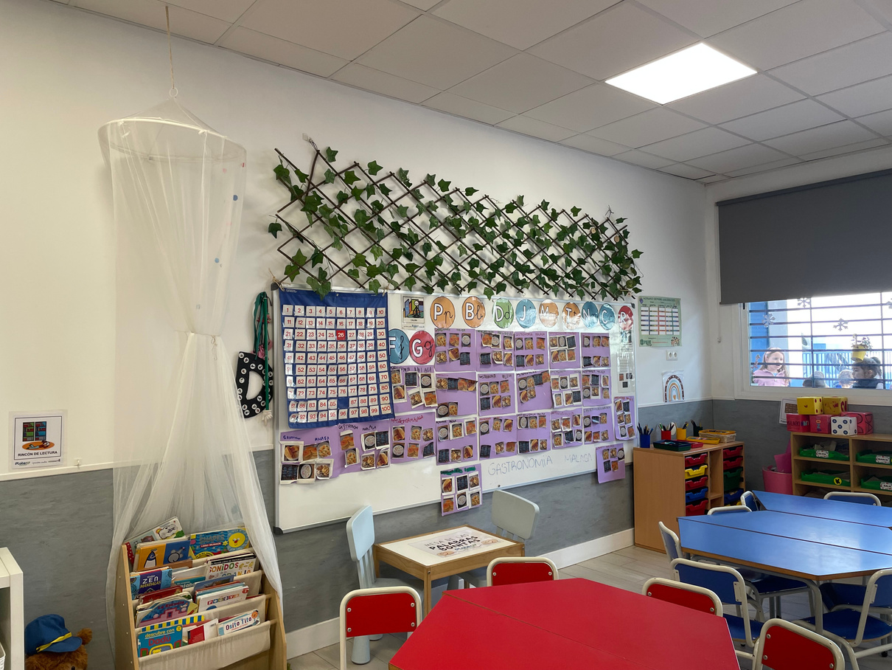
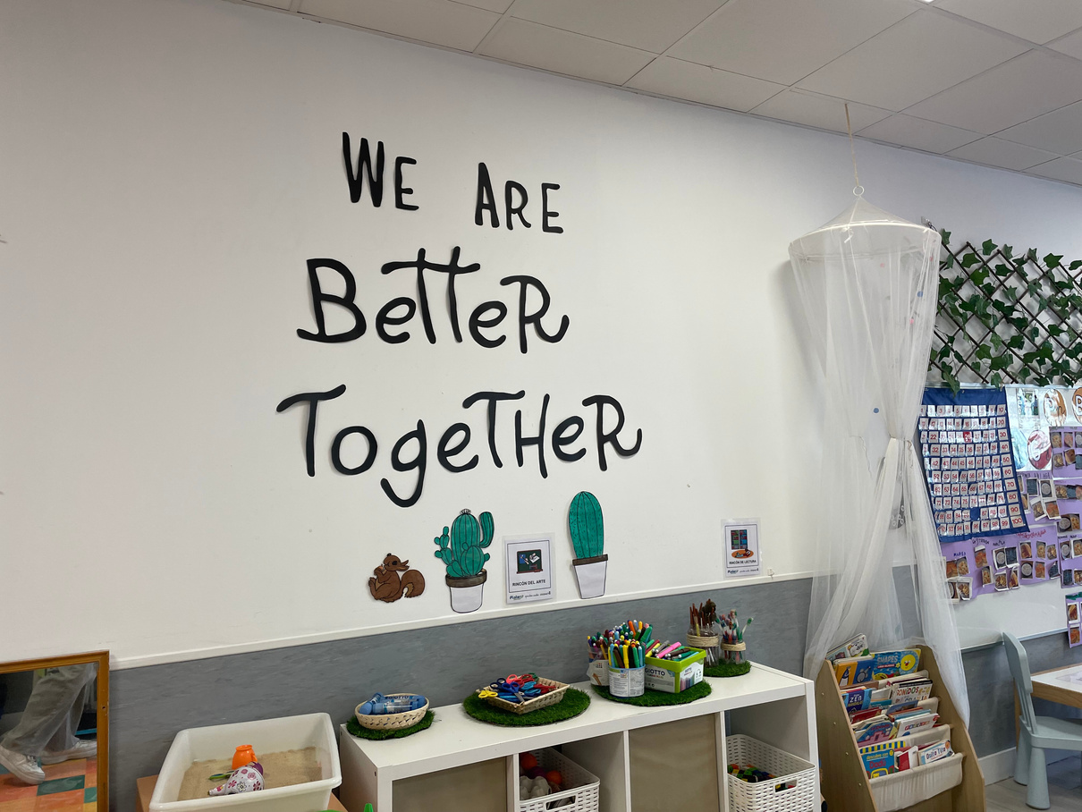
JAK ŠKOLKA VYPADALA

Slide 11
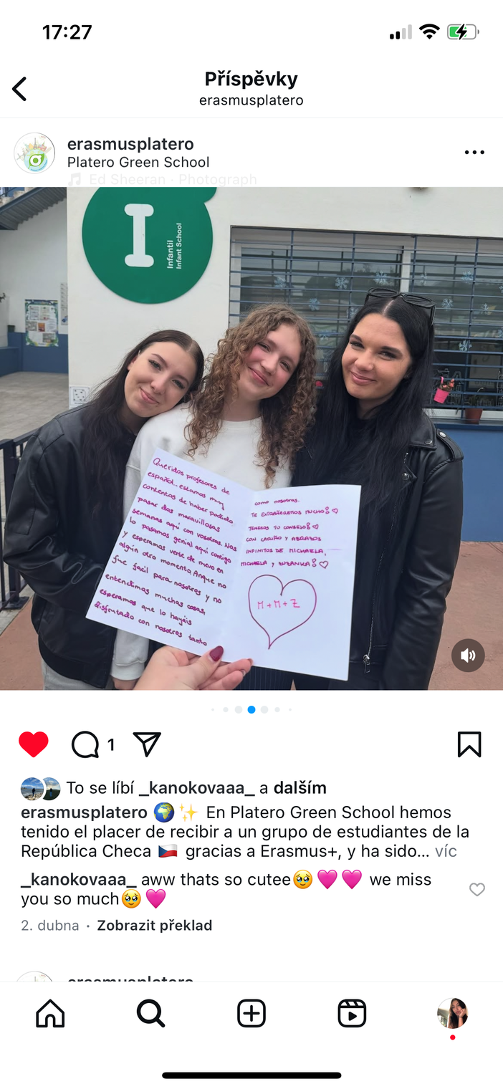
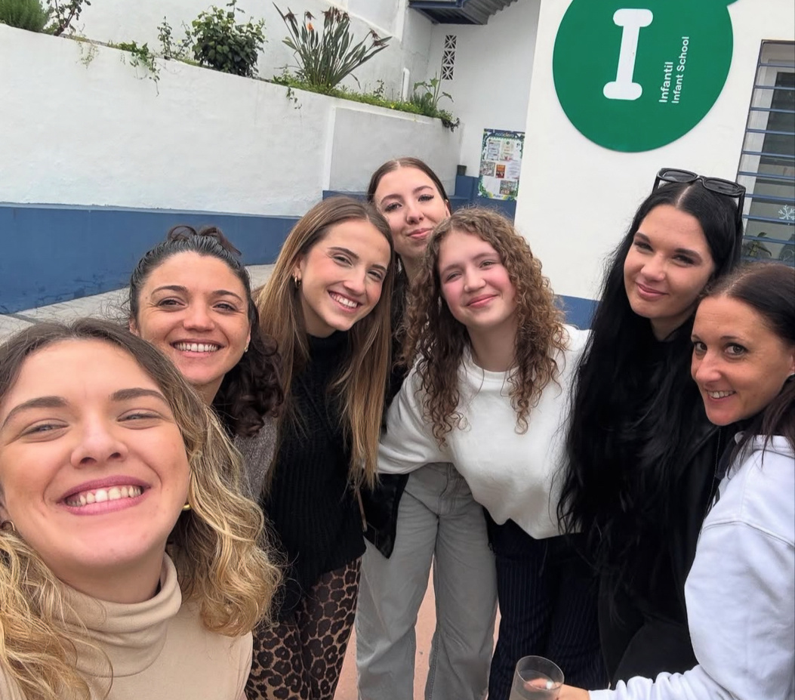
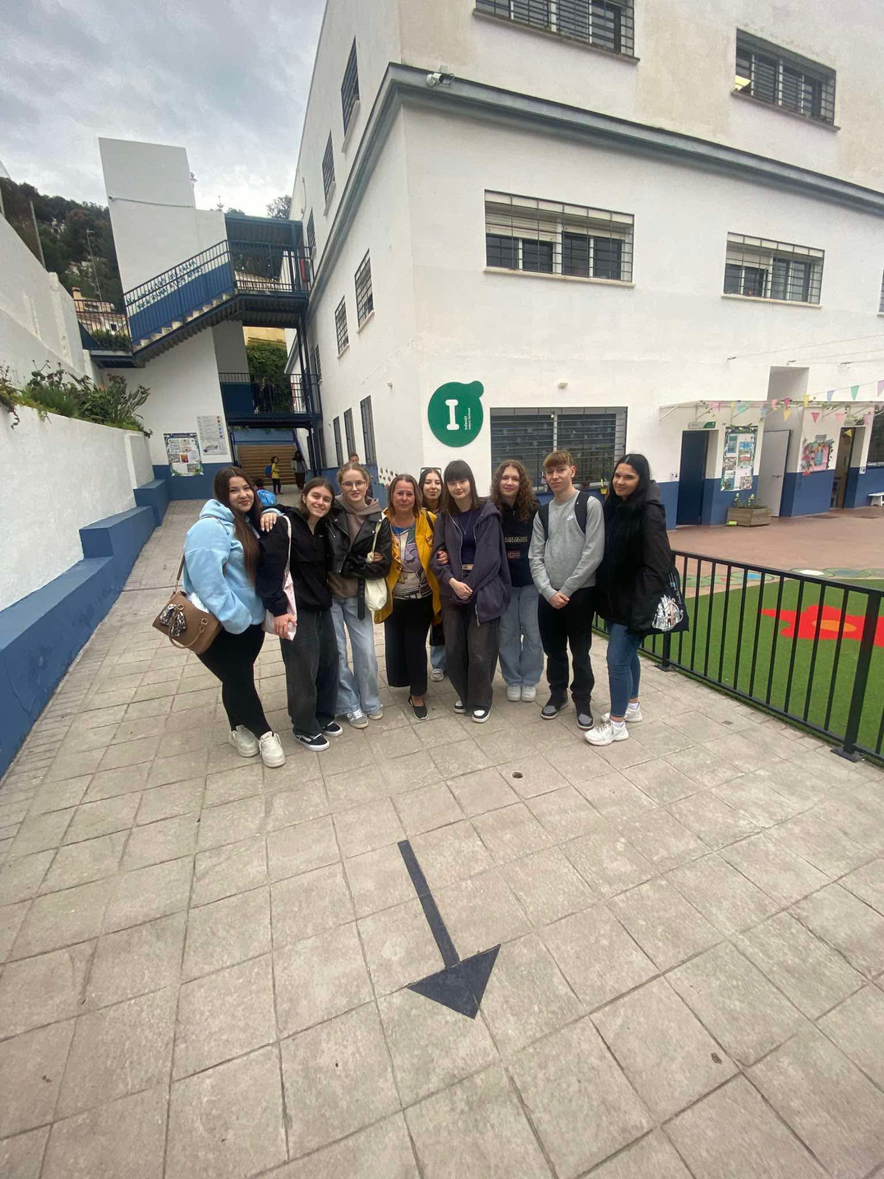
PLATERO GREEN SCHOOL

